Slide 1
Spring IoC
研发中心

Slide 2
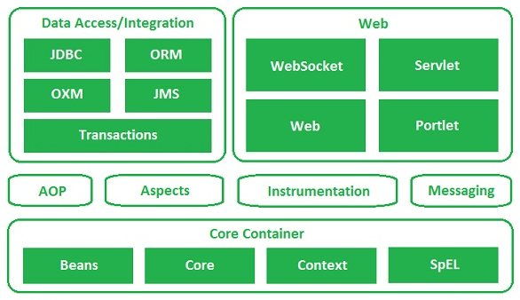
SpringFramework

Slide 3
容器
提供组件（对象）的创建及连接在一起的一种环境
提供基本的服务
生命期管理
依赖管理(依赖注入)
组件lookup
应用程序的配置
更高级的服务
事务管理
安全

Slide 4
依赖注入的基本原理
应用程序对象不应该主动查找或实例化它所依赖的资源（合作者）
容器应该处理对象的建立和依赖的注入，导致将对对资源的查找和实例化责任从应用程序的代码中外化给了容器
所以，有两个术语：
依赖注入：DI - Dependency Injection
控制反转：IoC - Inverse of Control
这样的容器也被称为IoC容器

Slide 5
依赖注入的形式
Setter注入
容器通过调用setter方法将资源注入到组件(即对象实例)中
构造器注入
在容器创建组件时，资源被注入到组件中
配置元数据
组件有责任告诉容器，它要注入哪些资源，及以什么方式进行注入

Slide 6
Bean
构成程序的骨架，并且被Spring容器管理着的普通Java对象(也被称为POJO)
是提供业务逻辑的对象
不是DTO (Data Transfer Object)

Slide 7
配置元数据
关于如何实例化组件，以及定义如何将组件进行装配的描述数据
两种表示形式
注解
XML

Slide 8
Spring容器
Core模块
Spring框架的基础，主要提供IoC或DI(Dependency Injection)
Bean模块
提供BeanFactory, 实现各种工厂模式来服务Bean的实例化
Context模块
定义和配置Bean，访问Bean。主要是ApplicationContext接口的各种类，提供各提供的各种上下文情况下的Bean的构造和访问
SpEL模块
一种表达式语言，用于页面展示时

Slide 9

对象依赖图
Wired对象

Slide 10
对象实例化：构造函数
<bean name="simpleAddress“
class="spring.bean.Address">
<constructor-arg name="line1"
value="151 Corner Street"/>
<constructor-arg name="line2" value=""/>
<constructor-arg name="city" value="Albany"/>
<constructor-arg name="state" value="NY"/>
<constructor-arg name="zipCode" value="99999"/>
<constructor-arg name="country" value="US"/>
</bean>

Slide 11
对象实例化：静态函数
<bean id="calendar"
class="java.util.Calendar"
factory-method="getInstance"/>

Slide 12
依赖注入 – 构造函数
<bean name="employee2“
class="spring.bean.Employee">
<constructor-arg name="firstName"
value="Senior"/>
<constructor-arg name="lastName"
value="Moore"/>
<constructor-arg name="homeAddress“
ref="simpleAddress"/>
</bean>

Slide 13
依赖注入 – setter注入
<bean name="employee1“
class="spring.bean.Employee">
<property name="firstName"
value="Junior"/>
<property name="lastName"
value="Moore"/>
<property name="homeAddress"
ref="simpleAddress"/> </bean>

Slide 14
Spring Context
构造一个context，即容器或环境
ApplicationContext context =
new ClassPathXmlApplicationContext(
new String[] {"spring-config.xml"});

Slide 15
访问Bean
ApplicationContext context =
new ClassPathXmlApplicationContext(
new String[] {"spring-config.xml"});
Product product1 =
context.getBean("product", Product.class);

Slide 16
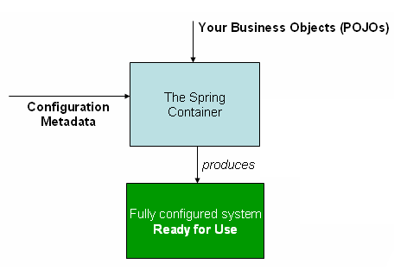
Spring容器

Slide 17
Spring AOP

